Slide 1



11
(株)JEED FACTORY
求職者支援訓練
２０１９
コース名：イベント施設スタッフ養成科
注意：Sample この資料はクリアファイルに入れるイメージ資料です。実在のコースではありません！
POINT!
イベント施設スタッフ養成科の講師の紹介です。
どの先生もスタッフとして超一流、みんなに愛されています。
就職の悩みなど、いろんな相談に親身にのってくれる講師たちです。
講師紹介
POINT!
イベント施設スタッフ養成科の実習風景の紹介です。
講師と一緒に実際のスタッフになったつもりで実習を受けます。
この写真は、コミュニケーション技法の授業風景です。
実習風景

Slide 2
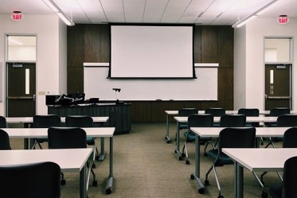

11
求職者支援訓練
(株)JEED FACTORY
２０１９
コース名：イベント施設スタッフ養成科
注意：Sample この資料はクリアファイルに入れるイメージ資料です。実在のコースではありません！
POINT!
当校の施設紹介です。
○○駅から徒歩5分のＡビル、13階となります。
写真は教室の写真です。30名が座れる教室4部屋、実習室２部屋、就職相談の個別ブース3つ等があります。
施設紹介
POINT!
平成２９年９月修了生
4カ月のコースでたくさんの仲間できました。スタッフとしての心構えをイチから教えてもらいました。今は、ディズニーランドのスタッフとして、毎日、楽しく働いています。
修了生の声

Slide 3

(株)KOSYO MAGIC
求職者支援訓練
12
２０１９
コース名：イベント施設スタッフ養成科
注意：Sample この資料はクリアファイルに入れるイメージ資料です。実在のコースではありません！
イベント施設スタッフ養成科の講師の紹介です。
どの先生もスタッフとして超一流、みんなに愛されています。
就職の悩みなど、いろんな相談に親身にのってくれる講師たちです。
POINT!
講師紹介
POINT!
イベント施設スタッフ養成科の実習風景の紹介です。
講師と一緒に実際のスタッフになったつもりで実習を受けます。
この写真は、コミュニケーション技法の授業風景です。
実習風景

Slide 4
12
(株)KOSYO MAGIC
求職者支援訓練
２０１９
コース名：イベント施設スタッフ養成科
注意：Sample この資料はクリアファイルに入れるイメージ資料です。実在のコースではありません！
当校の施設紹介です。
○○駅から徒歩5分のＡビル、13階となります。
写真は教室の写真です。30名が座れる教室4部屋、実習室２部屋、就職相談の個別ブース3つ等があります。
POINT!
施設紹介
POINT!
平成２９年９月修了生
4カ月のコースでたくさんの仲間できました。スタッフとしての心構えをイチから教えてもらいました。今は、ディズニーランドのスタッフとして、毎日、楽しく働いています。
修了生の声

